Slide 1



多目的最適化における BOとGMRの比較検証
金子研究室の設計思想に基づく逆解析とベイズ最適化の融合とトレードオフ環境における実践的検証

Slide 2
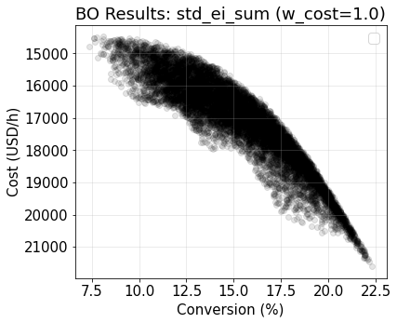
仮想化学プロセス：EO製造データセット
現実の化学プラント（エチレンオキシドの製造プロセス）を模した、21個の説明変数(X)と2個の目的変数(Y)からなる10,000件の候補データを構築。
課題:
転化率を上げようとすると温度や流量を増やす必要があり、
コストも上昇するというトレードオフ関係が存在します。
このパレート面をいかに効率よく探索する。
変数カテゴリー | 変数名 (例) | レンジ / 定義
操作変数 (X01-21) | 温度, 圧力, 流量, 触媒量 | LHC法によるサンプリング
目的変数 (Y3) | エチレン転化率 (%) | 温度・触媒量に平方根的に依存
目的変数 (Y5) | ユーティリティコスト | 指数関数的・二乗的に増加

Slide 3





多目的ベイズ最適化
論理:
現在のデータで Xから Y を予測するモデル（GPR）を構築。
予測値だけでなく「不確かさ（標準偏差）」を算出。
獲得関数: 「まだ調べていないが、良くなる可能性がある場所」をスコア化。
スコア最大の点を次の実験候補とする。
メリット: 局所解に陥りにくく、未知の好条件を見つける能力が高い。
デメリット: 変数が増えると探索空間が広大になり、収束に時間がかかる場合がある。
多目的PIの統合
Y間の相関の扱い
獲得関数の標準化
各Yに対して「目標を上回る確率(PI)」を計算。対数和をとることで「全目標同時達成確率」を一元的な獲得関数として統合。
未知の外挿領域での相関維持は保証されないため、各Yに対して独立にガウス過程(GP)モデルを構築し探索を行う。
スケーリングが異なるEI等を統合する場合、平均・標準偏差によるオートスケーリングを行い指標を均一化して
評価。

Slide 4


GMRによる直接的逆解析アプローチ
・論理:
X と Y をすべて含めた同時確率分布 P(X, Y) をモデル化。
「転化率MAX、コストMIN」という理想の Y をモデルに入力。
その Y を実現する確率が最も高い X の分布を計算（逆解析）。
算出された X を次の実験候補とする。
メリット: 「ゴール（目標値）」が明確な場合、獲得関数を介さず直接 X を狙い撃ちできる。
デメリット: 学習データの範囲外への外挿（極端な目標設定）には、モデルの質が強く依存する。
設計思想の転換：予測から設計へ
ガウス混合モデル(GMM)を用いて、XとYの同時確率分布 $P(X, Y)$ をモデル化。理想とする目標性能(Y)を入力し、それを実現する操作条件(X)を逆算します。

Slide 5


トレードオフ環境における「ユートピア点」の罠
最高の性能と最低のコストは物理的に両立不可能。
PI(確率)の積をとる手法では、一方の目標を追求すると他方の達成確率が 0 に近づき、全体確率が消失（アンダーフロー）します。

Slide 6
BO VS GMR：設計思想の決定的な違い
比較項目 | ベイズ最適化 (BO) | ガウス混合回帰 (GMR)
推論の方向 | 順方向 (XからYへの予測) | 逆方向 (YからXへの設計)
基本モデル | ガウス過程回帰 (GPR) | ガウス混合モデル (GMM)
選択基準 | 獲得関数 (EI, PIなど) | 目標値Yに対する条件付き平均
探索の性格 | 未知領域の「探索」と有望領域の「活用」の両立 | 目標への「最短ルート」の計算
多目的対応 | 重み付けスカラー化が必要 | 目標物性を直接指定可能

Slide 7
BO VS GMR：設計思想の決定的な違い
金子先生の考え方に基づく考察
金子先生のブログ（datachemeng.com）での主張を整理すると、本比較のポイントは以下のようになります。
「予測」ではなく「設計」:
BOは「どこが良さそうか？」という予測の繰り返しですが、GMRは「こうしたい（目標）」から「こうすればいい（設計）」を導き出します。
多目的最適化の扱い:
BOでは複数の Yを一つの重み付き指標に統合する必要がありますが、GMRは Y を複数固定した状態で X を推定できるため、より直感的です。
適応的実験計画:
どちらの手法も「実験→モデル更新→次の実験」というループを回しますが、GMRを用いることで、人間が「このくらいの物性が欲しい」という意図を直接アルゴリズムに反映させやすくなります。

Slide 8
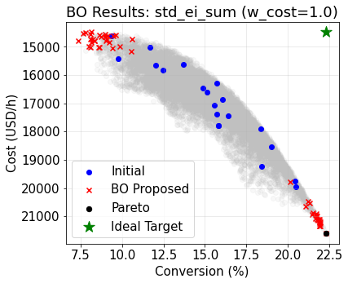
BO検証結果：パレート面の形成と極端な探索
スカラー化手法による挙動
重みをランダムに変えるサンプリング戦略により、パレート面の境界線を捉えることに成功。しかし、実務上の課題も浮き彫りになりました。
•
パレート面の明確化: 最適化プロセス自体は成功
•
エッジケースの露呈: コストが莫大であっても性能が高い極端な条件を積極的に提案してしまう。

Slide 9
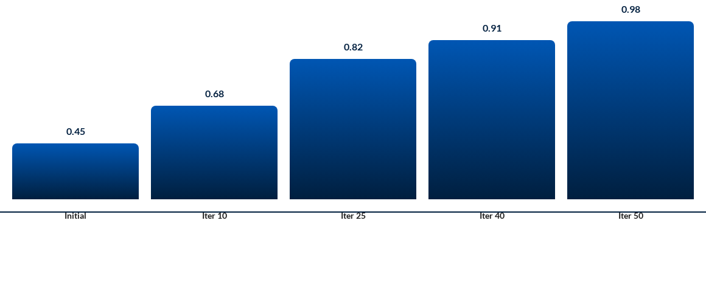
GMR検証結果：目標接近スコアの推移
GMR適応的探索によるターゲット接近度(Score)の向上推移
逆解析は、目標値が明確な場合に非常に高速な収束を示すことが確認された。

Slide 10



Q1. 目標値の設定と「AIの迷子」
トレードオフが強い環境では、目標同士がぶつかりPIの対数和が消失し、AIがどこを探索していいか迷子になる現象が起きました。
質問事項：
AIが「どっちも無理だ」と諦めないようにするために、初期のターゲット（目標値）はどの程度「欲張らずに」設定するのがコツでしょうか？実験の途中で目標を修正していくべきですか？

Slide 11

Q2. 実務上での使い分け
質問事項：
「全く新しい新材料を探索するフェーズ」と
「既存プロセスの条件を微調整して目標性能に合わせるフェーズ」では、どちらの手法がより適していると考えられますか？

Slide 12

Q3. 未知の相関と既知の相関
80-90%
「外挿領域での相関は不明なので考慮しなくてよい」という考え方に対し、物理的に明白なトレードオフ（例：温度上昇とコスト増）もあります。
質問事項：
既知のドメイン知識
あえて「教えずにAIに探させる」ことのメリットや、物理知識を組み込むべきか否かの判断基準を教えてください。

Slide 13

ご清聴ありがとうございました
多目的最適化の理論と実務の架け橋に向けて
検証まとめ:
Discussion:
•
BOはパレート境界の探索に優れる
質疑応答
•
GMRは目標駆動型の高速設計が可能
•
トレードオフ環境では目標管理が成否を分ける

